Slide 1

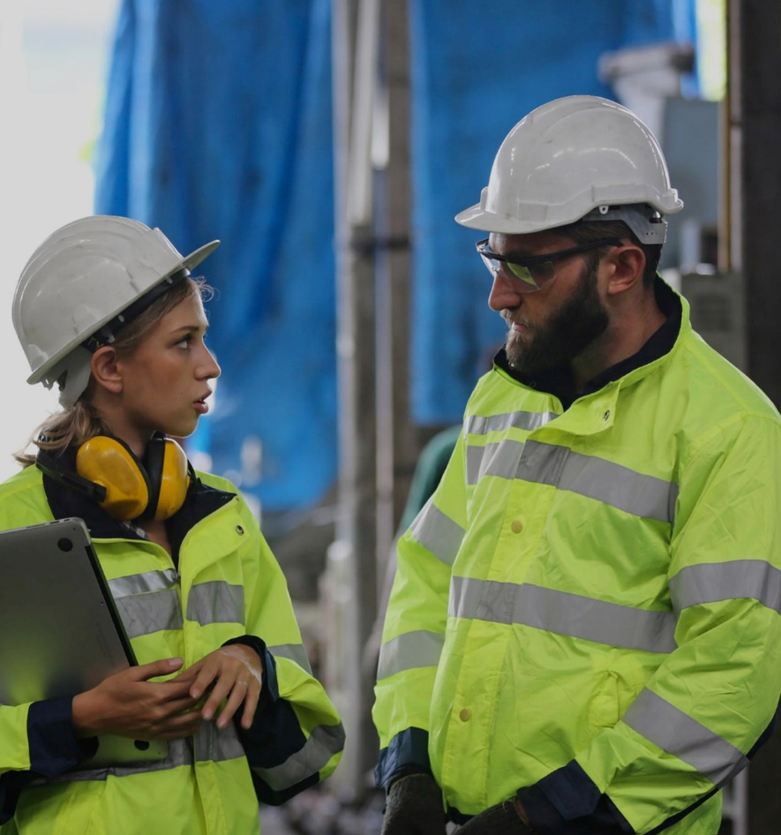


LA TECNOLOGÍA Y LA IA AL SERVICIO DE LA SEGURIDAD Y SALUD DEL SECTOR INFORMAL: EXPERIENCIA BOLIVIANA
    DIAGNÓSTICO, OPORTUNIDADES Y DESAFÍOS
Alberto Ernesto Bonadona Cossío
Director General Ejecutivo del
Servicio Nacional del Sistema de Reparto (SENASIR)

Slide 2



Bolivia: Demografía
Población Total: ¿Dónde Está la Gente?
11,4M
49,1M
84,18%
Habitantes en Bolivia
Habitantes en España
Trabajo Informal en Bolivia
Concentrados principalmente en La Paz, Santa Cruz y Cochabamba.
Casi 4 veces más de población en un territorio que es menos de la mitad de grande.
La tasa más alta de América Latina, según OIT, INE
SUPERFICIE
DENSIDAD ( hab/${km}^{2}$)
$${km}^{2}$$
$${km}^{2}$$
Alberto Bonadona Cossío | Director General Ejecutivo del Servicio Nacional del Sistema de Reparto (SENASIR).

Slide 3
La informalidad en Bolivia
El área urbana de Pando tiene la menor informal por el tamaño del sector publico y salud en relación a la población total.
La informalidad en Bolivia es un problema estructural. La inteligencia artificial puede convertirse en la herramienta para promover la formalización.
Alberto Bonadona Cossío | Director General Ejecutivo del Servicio Nacional del Sistema de Reparto (SENASIR).
Notes:
Se pretende mostrar que hay 9 departamentos en Bolivia, donde notamos que en cada departamento la informalidad es más alta en el área rural que en la urbana.
En Pando la informalidad es la más baja, esto por la mayor presencial del sector publico, militares y médicos en relación con su población total, dando cuenta así que el problema de la informalidad es un problema estructural en toda Bolivia.

Slide 4
¿Dónde trabajan los informales?
1.618.020 (31,19%)
1.007.021 (19,41%)
520.971 (10,04%)
443.441 (8,55%)
436.250 (8,41%)
421.100 (8,12%)
141.528 (2,73%)
134.069 (2,58%)
119.535 (2,30%)
83.870 (1,62%)
73.284 (1,41%)
58.726 (1,13%)
130.629 (2,52%)
Alberto Bonadona Cossío | Director General Ejecutivo del Servicio Nacional del Sistema de Reparto (SENASIR).

Slide 5
Protección en salud de los informales
Más de 765 mil trabajadores informales aún están excluidos de cualquier mecanismo de aseguramiento en salud. Representan el 14,8% del total de informales.
Detrás de cada accidente laboral sin protección existe una familia vulnerable a caer en la pobreza.
Alberto Bonadona Cossío | Director General Ejecutivo del Servicio Nacional del Sistema de Reparto (SENASIR).
Notes:
El SUS al ser un seguro de salud subsidiado, no tiene la cobertura suficiente para cubrir a los informales (dado que el 80% de los informales están con el SUS).
En SUS: En la práctica existen problemas de acceso por falta de especialistas, medicamentos, equipos, camas hospitalarias o tiempos de espera. Esto es documentado por el defensor del pueblo con datos del ministerio de salud.
El defensor del pueblo: “Siempre faltan (medicamentos) no sólo medicamentos oncológicos, sino también para cuidados paliativos, no hay morfina en cápsulas, y cuando no hay en el hospital el paciente debe comprarse y conseguirlo es muy difícil porque es un medicamento controlado y no se puede comprar de cualquier parte ”, señaló.
https://www.defensoria.gob.bo/noticias/defensor-del-pueblo-identifica-al-menos-cuatro-debilidades-en-la-implementacion-del-sus?

Slide 6
Empobrecimiento de los informales
En general, los informales gastan menos en salud, esto podría deberse a su falta de ingresos.
Los hogares informales con gastos catastróficos en salud gastan más en consultas externas, lo que podría indicar limitaciones en la cobertura efectiva del SUS.
Alberto Bonadona Cossío | Director General Ejecutivo del Servicio Nacional del Sistema de Reparto (SENASIR).
Notes:
CHE = gasto catastrófico en salud.
Poner el % del gasto respecto el ingreso.
Colocar ingresos.

Slide 7
Seguridad en la agricultura, ganadería, caza, pesca y silvicultura
Bolivia: Número de personas que trabajan en Agricultura, Ganadería, Caza, Pesca y Silvicultura por departamento
Fuente: Elaboración propia a partir de datos del CENSO de población y vivienda de 2024.
Santa Cruz , motor agricola de Bolivia:
1,4M+
Santa Cruz concentra más del 70% de la producción agrícola comercial de Bolivia. La combinación de grandes superficies, acceso a mercados internacionales y capacidad de inversión convierte al Oriente en el laboratorio natural de la agricultura de precisión del país.
Hectáreas cultivadas en soja en Santa Cruz
(MDRyT, 2023)
Alberto Bonadona Cossío | Director General Ejecutivo del Servicio Nacional del Sistema de Reparto (SENASIR).
Notes:
Ahora, pasaremos a hablar de la agricultura, que concentra el 29% de los ocupados (formales e informales).
MDRyT = Ministerio de Desarrollo Rural y Tierras
Bolivia produce en más de 1,4 millones de hectáreas la Soya, mientras que:
- Perú produce en aproximadamente 1 millón de hectáreas.
- Argentina cultiva 17,6 millones de hectáreas.
- Brasil tiene un área cultivada de soya de 47,6 millones de hectáreas.

Slide 8
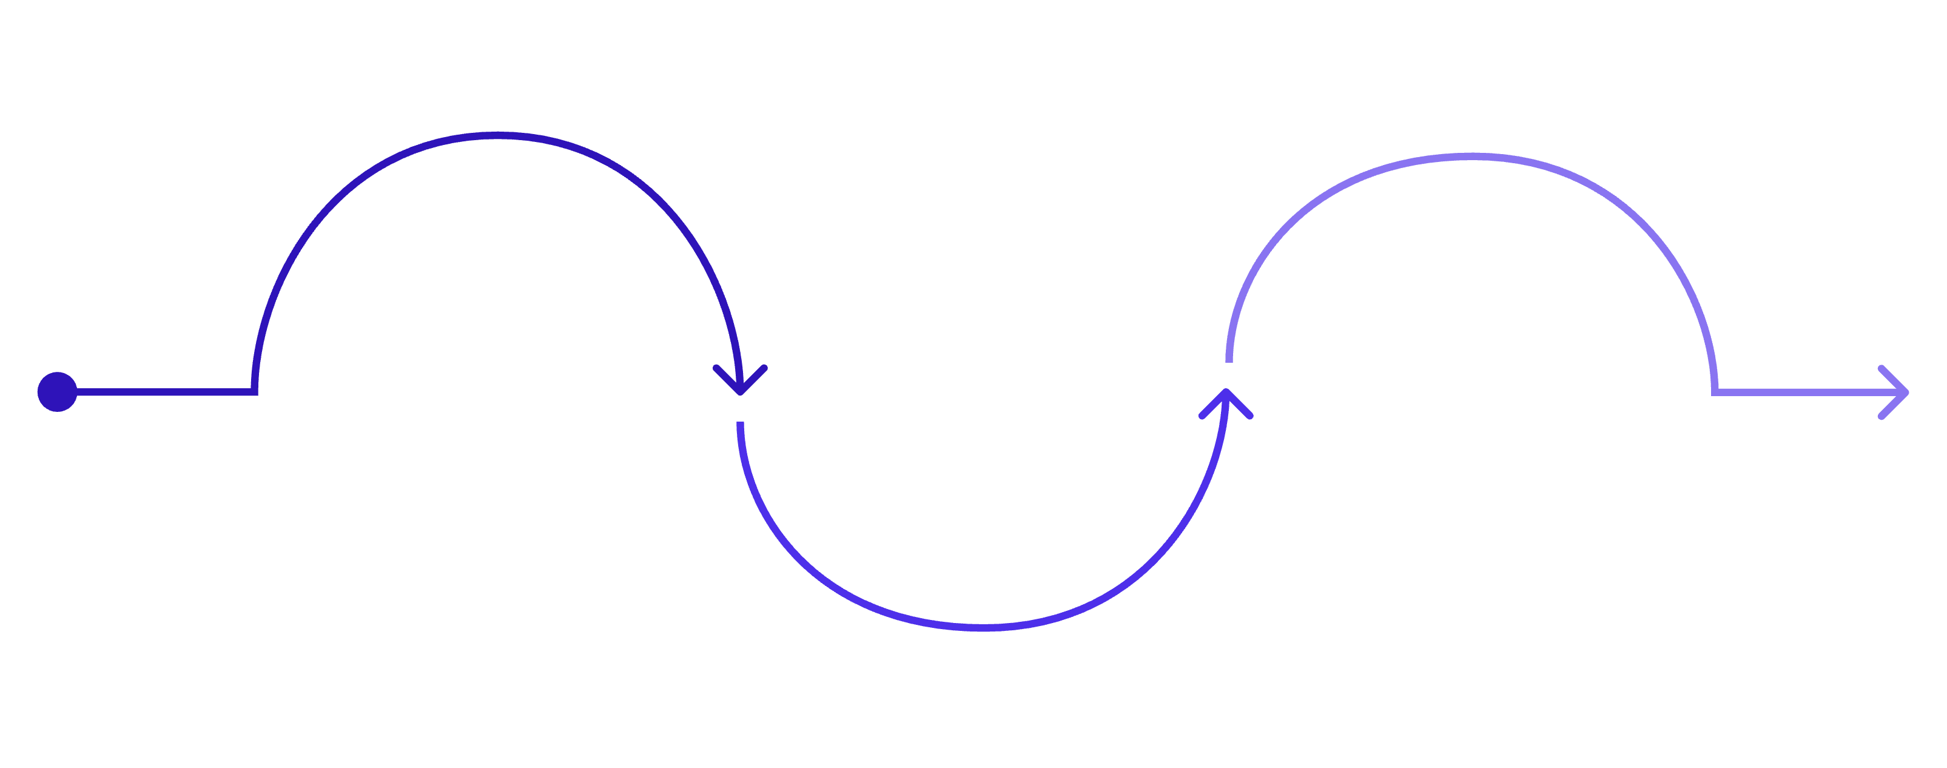
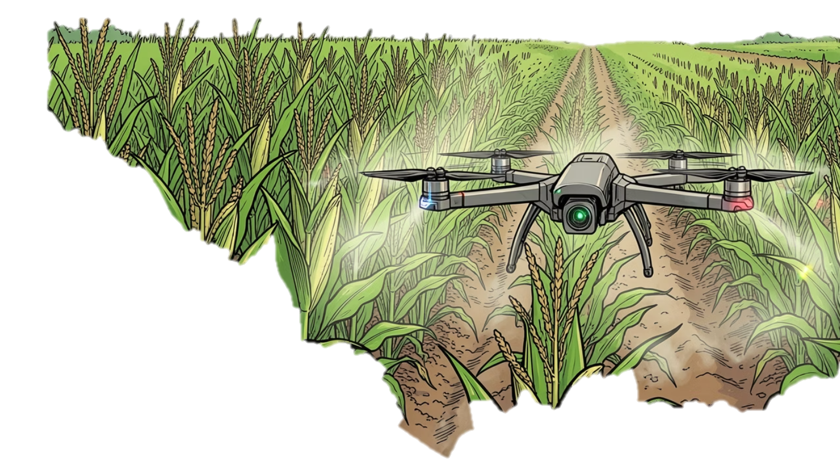


Seguridad en la agricultura, ganadería, caza, pesca y silvicultura
Santa Cruz usa la agricultura de precisión
Ideal para producción de soja, caña de azúcar, arroz, y girasol.
Tratamiendo aéreos con dron
20% - 80%
Se podría perder
sin la aplicación de
Fungicidas.
La Paz, Cochabamba, Oruro y Potosí: Producción en crecimiento, tecnología aún por potenciar.
El Ministerio de Desarrollo Rural y Tierras implementa fumigación con drones en cultivos de quinua, 2025.
No se regalan los drones a los comunarios; ingenieros del Estado llevan el equipo para hacer asistencias técnicas de precisión.
La Paz
- Sistemas de riego tecnificado para combatir la escasez, 2024
Oruro y Potosí
- El gobiernos crea plantas procesadores de quinua, 2025.
Cochabamba
- El gobiernos instaló 17 plantas para el procesamiento de alimentos.
25 millones de dólares en inversión
Alberto Bonadona Cossío | Director General Ejecutivo del Servicio Nacional del Sistema de Reparto (SENASIR).
Notes:
2. ¿Qué es la agricultura de precisión y por qué importa en Bolivia?
La agricultura de precisión es el conjunto de tecnologías que permiten gestionar la variabilidad espacial y temporal dentro de un campo agrícola, aplicando insumos y tratamientos de forma diferenciada según las necesidades reales de cada zona del cultivo. En términos prácticos, significa dejar de tratar un lote de 200 hectáreas como si fuera homogéneo y comenzar a gestionarlo como lo que realmente es: un mosaico de suelos, microclimas y potenciales de rendimiento distintos.
En el caso de la SOJA , el dron se usa sobre todo para aplicar fungicidas contra la roya asiática, una enfermedad que puede generar pérdidas muy grandes. Su ventaja es que puede operar cuando el suelo está húmedo y la maquinaria terrestre no puede ingresar sin dañar el cultivo.
En el ARROZ, el dron reemplaza prácticamente a la fumigación terrestre en etapas donde los campos están inundados. Como no depende del estado del suelo, puede trabajar en el momento exacto que necesita el cultivo.
En la CAÑA DE AZUCAR, el dron tiene otra función importante: adaptarse automáticamente a la altura del cultivo mediante sensores LiDAR. Esto le permite mantener una distancia adecuada respecto a la planta y distribuir mejor los productos sobre cultivos muy altos, algo difícil para equipos tradicionales.
https://www.terralink.com.bo/blog/agricultura-precision-santa-cruz-bolivia/?utm_source=chatgpt.com
*===============================*
- El sistema de riego se hizo en Potosí, a través de la creación de una represa de agua.
- La planta de quinua se hizo en Oruro.
- El Cochabamba de hizo esas 17 plantas con el objeto de procesar la materia prima local para evitar que se eche a perder y darle valor agregado
Cuanto esta la perdida sin DRON

Slide 9
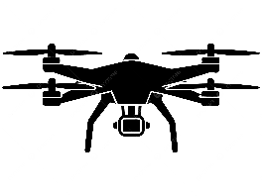


¿Cómo podría ayudar la IA?
Experiencias internacionales: IA y tecnologías para una agricultura más segura y productiva
Proyectos:
Loraontech (País Vasco, España).
Agricultura 4.0 en Euskadi.
Agricultura de precisión (EE.UU., Australia y UE).
Monitorean cultivos mediante imágenes aéreas procesadas con IA para detectar y combatir plagas, enfermedades y estrés hídrico.
Menor exposición a agroquímicos a las personas y recorridos en campo.
Drones + IA
Sensores conectados recopilan datos de humedad, clima y suelo; la IA genera alertas y recomendaciones en tiempo real.
Prevención temprana de riesgos y optimización de recursos.
Proyectos:
- DEMETER (Unión Europea).
- Centro tecnológico Vicomtech.
Sensores IoT + IA
Réplicas virtuales que integran datos de sensores, drones, satélites e IA para simular escenarios productivos y climáticos.
Proyectos:
- SaveCrops4EU (En ejecución).
- BBTWINS (2021 – 2025).
Gemelos digitales
Anticipación y gestión de riesgos.
Alberto Bonadona Cossío | Director General Ejecutivo del Servicio Nacional del Sistema de Reparto (SENASIR).
Notes:
Agricultura 4.0: Es una agricultura que integra una serie de innovaciones para producir productos agrícolas.
Drones + IA: Un caso destacado es el desarrollado por la empresa Loraontech en el País Vasco (España). La empresa integra drones, sensores, imágenes satelitales e inteligencia artificial para monitorear explotaciones agrícolas, optimizar el uso de insumos y reducir los desplazamientos innecesarios de los trabajadores. Según la experiencia reportada, estas tecnologías permiten disminuir el uso de agroquímicos, mejorar la eficiencia productiva y reducir la exposición de los trabajadores a altas temperaturas, radiación solar y sustancias potencialmente peligrosas. Este enfoque forma parte de la denominada Agricultura 4.0, considerada una herramienta clave para enfrentar la variabilidad climática, el incremento de costos y los riesgos laborales del sector agropecuario.
La agricultura de precisión se ha expandido significativamente en Estados Unidos. Según el estudio de Jonathan McFadden, Eric Njuki y Terry Griffin (2023), alrededor del 50 % de la superficie cultivada de maíz, algodón, arroz, sorgo, soya y trigo de invierno ya incorporaba tecnologías de agricultura de precisión a 2023.
https://www.deia.eus/economia/2026/04/19/agricultura-inteligente-agricultura-4-0-ia-sector-primario-tecnologia-10957913.html?utm_source=chatgpt.com
https://www.ers.usda.gov/publications/pub-details?pubid=105893&
*============================================================================
Def. Sensores IoT son dispositivos electrónicos especializados que detectan y miden diversos parámetros de nuestro entorno físico.
Sensores IoT + IA: Estos dispositivos recopilan información sobre humedad del suelo, temperatura, precipitaciones, calidad del aire y otras variables ambientales. Posteriormente, la información es procesada mediante algoritmos de inteligencia artificial que generan alertas y recomendaciones automáticas para los productores.
Una de las experiencias más relevantes es el proyecto DEMETER, financiado por el programa Horizon 2020 de la Unión Europea, y realizó 20 pilotos con la agricultura inteligente, entre ellos el que integra miles de sensores IoT (validando su uso en campo), plataformas digitales e inteligencia artificial para mejorar la gestión agrícola. Por otro lado, el centro tecnológico Vicomtech (en España) usa los resultados validados por DEMETER para desalloras nuevos métodos.
→->->->->->->-> Estos modelos ya se utilizan en la producción de aceitunas en Italia por empresas privadas.
https://h2020-demeter.eu/acerca-de-demeter/
https://www.vicomtech.org/en/rdi-tangible/projects/project/building-an-interoperable-datadriven-innovative-and-sustainable-european-agrifood-sector?
*===========================================================================
Los gemelos digitales son una de las tecnologías más avanzadas de la Agricultura 4.0. Consisten en crear una réplica virtual de una explotación agrícola utilizando datos de sensores, drones y satélites. Antes de ejecutar una acción en el campo, el productor puede simular distintos escenarios y evaluar riesgos.
Esta tecnología, impulsada inicialmente por Michael Grieves y posteriormente utilizada por la NASA, ya está siendo aplicada en proyectos europeos como:
El proyecto SaveCrops4EU tiene como objetivo desarrollar un componente de gemelo digital para la agricultura.
Para ello, utiliza la observación de la Tierra mediante múltiples sensores y técnicas avanzadas de modelado y procesamiento.
SaveCrops4EU creará herramientas para apoyar un sector agrícola económica y ambientalmente sostenible, en consonancia con la Política Agrícola Común europea y el Pacto Verde Europeo.
Proyecto financiado por la Agencia Espacial Europea (ESA).
https://savecrops4.eu/?
BBTWINS está desarrollando una plataforma que se basa en la tecnología de «gemelos digitales», que crea una réplica digital en tiempo real de los procesos físicos de la industria agroalimentaria, esto mediante blockchain, inteligencia artificial (aprendizaje automático y aprendizaje profundo), big data.
https://bbtwins.eu/?

Slide 10
El comercio informal: trabajadores con seguro de salud precario
93,25 %
Bolivia: Número de personas ocupadas en el comercio y reparación de vehículos con 1 o más dificultades
De los ocupados en comercio y reparación
de vehículos es informal
Elaboración a partir de la Encuesta Continua de Hogares de 2024
67,76 %
13,69 %
18,55 %
Está afiliados al SUS
Está afiliados al algún
seguro no subsidiado
No tiene seguro
de salud
La OIT (2024) advierte que la informalidad implica trabajar sin acceso pleno a derechos laborales y frecuentemente con ingresos por debajo de estándares mínimos de protección social.
Fuente: Elaboración propia a partir de datos del CENSO de población y vivienda de 2024.
Alberto Bonadona Cossío | Director General Ejecutivo del Servicio Nacional del Sistema de Reparto (SENASIR).
Notes:
Hay un total de 1.087476 personas que están ocupados en Comercio al por mayor y al por menor, reparación de vehículos, donde el 33, 46% tiene al menos 1 dificultad y el 12,48% tiene 2 dificultades. Las dificultades contempladas son:
VER
OIR
COMUNICARSE
CAMINAR
*=========================
El 60% de este sector son mujeres

Slide 11
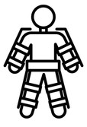
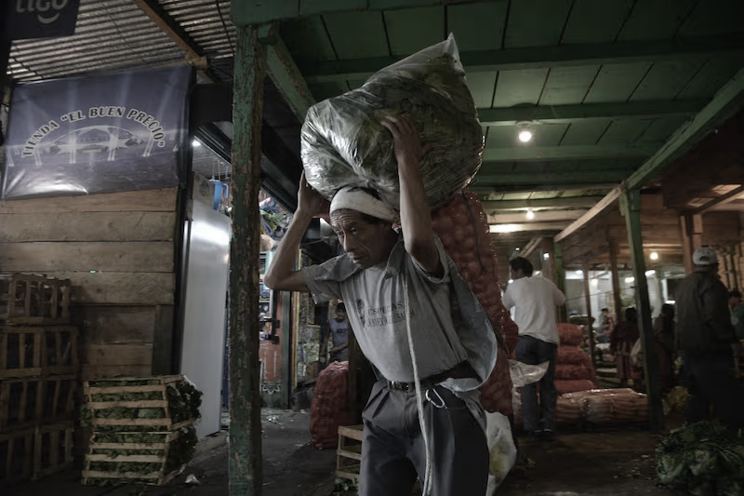
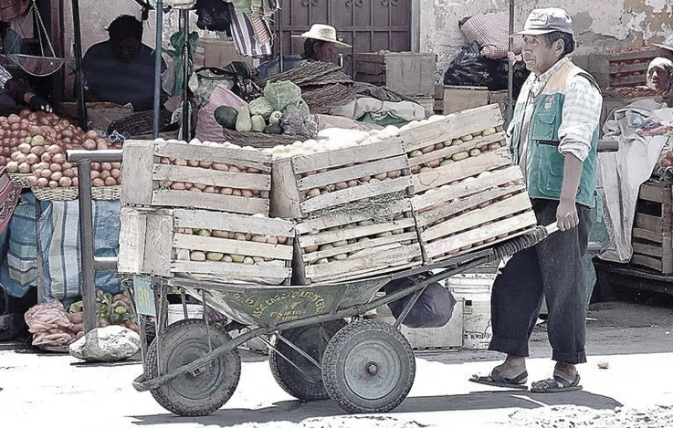
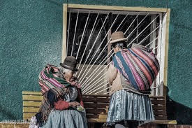
El comercio informal: trabajos de alto riesgo
¿Los avances de las tecnologías y la IA podrán cubrir a estos trabajares ?
Exoesqueletos
Los exoesqueletos de cuerpo completo pueden reducir hasta un 53% la actividad muscular de la espalda y hasta un 63% la tensión en las piernas (Zelik et al., 2022 y Bär et al., 2021).
Dispositivos robóticos que se colocan sobre el cuerpo para asistir movimientos.
Alberto Bonadona Cossío | Director General Ejecutivo del Servicio Nacional del Sistema de Reparto (SENASIR).
Notes:
El informe 2025 de la OIT sobre IA y digitalización en el trabajo nos muestra que los exoesqueletos pueden aumentar la seguridad física de los trabajadores, elemento que puede mejorar la situación de las personas que trabajan en el comercio informal, que normalmente tiene que trasladar pesadas cargas de verduras, frutas y electrodomésticos para su comercialización, estando expuestos así al desgaste físico, lesiones, fracturas y accidentes. Estas personas son más vulnerables aún, ya que ante estos incidentes solo tiene el seguro del estado (SUS) y otros no tiene ningún seguro.,
Es un fututo lejano, ya que debemos esperar a que este tipo de tecnología se abarate y pueda ser accesible para personas de ingresos medios y bajos.
Zelik et al. (2022) y Bär et al. (2021): estudios que cuantifican la reducción de la carga muscular mediante exoesqueletos.
Debemos reflexinar y mirar a este tipo de trabajadores y pensar como podemos dirigir el avance de la IA y la tecnología para que ellos también salgan beneficiados en el futuro.

Slide 12

¿Cómo podría ayudar la IA a los mineros?
Salud y seguridad para los Mineros
Minería en el Mundo
Del total de cotizantes, aproximadamente 38% cuentan con un seguro de corto plazo contributivo y 47% están afiliados al SUS (15% no tiene seguro).
La minería representa solo el 1% del empleo mundial, concentra cerca del 8% de las muertes laborales (OIT, 2025).
Silicosis en mineros
Se estima que alrededor del 85% de los mineros presenta algún grado de silicosis y cada año se diagnostican aproximadamente 650 nuevos casos (Instituto Nacional de Salud Ocupacional, 2024).
El artículo 136 de la Ley de Pensiones N.º 065 establece que las cooperativas mineras deben incorporarse al Sistema Integral de Pensiones.
La minería es una parte importante de la economía boliviana y representa alrededor del 6% de su PIB.
Alberto Bonadona Cossío | Director General Ejecutivo del Servicio Nacional del Sistema de Reparto (SENASIR).

Slide 13

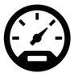
¿Cómo podría ayudar la IA a los mineros?
- A mayo de 2026, 65 trabajadores mineros fallecidos en labores de interior mina en el departamento de Potosí.
22 de mayo, derrumbe en Tamampaya, La Paz, dejando 1 personas fallecida.
En 2025, hay 123 mineros fallecidos en el interior de minas del Departamento de Potosí, además de seis menores de entre 15 a 17 años, quienes perdieron la vida mientras realizaban labores mineras.
¿Qué puede hacer la IA ante este escenario?
Redes neuronales y monitoreo inteligente con IA para anticipar derrumbes.
En Chile, la efectividad de detección temprana de inestabilidades pasó del 43% al 82%, además de reducir significativamente los falsos positivos.
1
2
Los dispositivos equipados con sensores avanzados monitorean métricas de salud vitales y condiciones ambientales (Chile, Australia y Canadá).
Vigilancia de la salud en tiempo real.
Alberto Bonadona Cossío | Director General Ejecutivo del Servicio Nacional del Sistema de Reparto (SENASIR).
Notes:
El trabajo de Contador Villegas, et. Al. (2024) documento esta tecnología e indica que a diferencia de los métodos tradicionales, que tienen dificultades para detectar inestabilidades pequeñas debido al ruido ambiental y la actividad minera, la IA permite diferenciar señales de riesgo reales y mejorar significativamente la precisión de las alertas tempranas. En lo expuesto por Contador Villegas, esta tecnología es aplicada en la Minera “Los Pelambres” (Chile), donde el algoritmo logró aumentar la capacidad de detección de inestabilidades del 43% al 82% y reducir los falsos positivos en un 80%.
Vigilancia de la salud en tiempo real: Ya se aplica en minas de Chile, Australia y Canadá. Empresas como Hexagon Mining , Rio Tinto y BHPutilizan realizan el monitoreo inteligente en operaciones mineras. La tecnología consiste en utilizar dispositivos inteligentes para monitorear continuamente el estado físico del trabajador y las condiciones del entorno minero. La IA analiza datos biométricos y ambientales para detectar señales de fatiga, intoxicación por gases o estrés térmico antes de que ocurra un accidente.

Slide 14
BOLIVIA Y LAS NUEVAS TEGNOLOGÍAS
Alberto Bonadona Cossío | Director General Ejecutivo del Servicio Nacional del Sistema de Reparto (SENASIR).

Slide 15
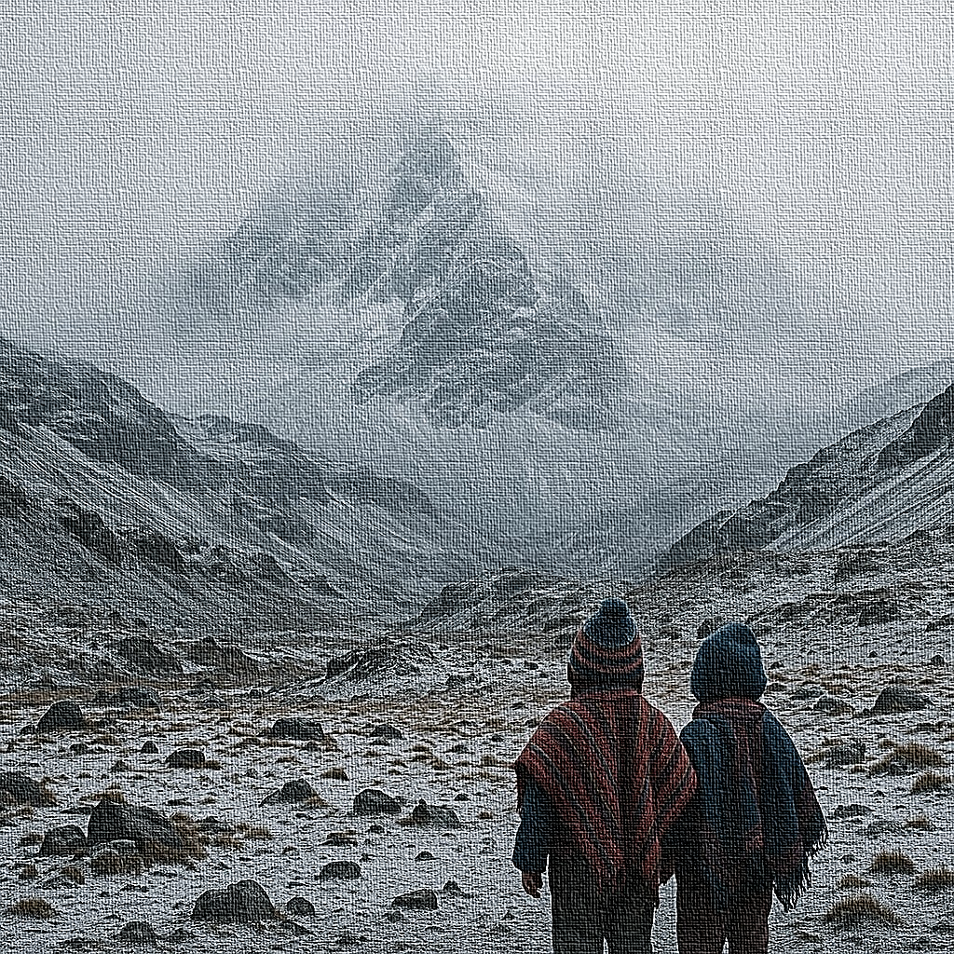
La IA: una oportunidad para la creación de empleo en Bolivia
Es preciso tener en cuenta la creciente demanda de energía y los costos ambientales de la IA. Se prevé que los centros de datos impulsados por la IA, que consumen mucha más energía que las aplicaciones típicas en la nube, aumenten las emisiones mundiales de carbono y el consumo de agua, lo que subraya la necesidad de aplicar prácticas sostenibles en su funcionamiento (Goldman Sachs 2024).
La ubicación geográfica y las condiciones ambientales de la cordillera y el altiplano bolivianos constituyen una ventaja competitiva para el desarrollo tecnológico.
Un centro de datos hiperescalar puede consumir alrededor de 528.000 galones de agua al día, equivalentes a unos 2 millones de litros diarios, para refrigerar sus servidores.
Alberto Bonadona Cossío | Director General Ejecutivo del Servicio Nacional del Sistema de Reparto (SENASIR).
Notes:
Un centro de datos hiperescalar (hyperscale data center) es una instalación gigantesca diseñada para alojar cientos de miles de servidores y procesar enormes cantidades de información.
Son utilizados por empresas como:
Google
Microsoft
Amazon Web Services
Meta
OpenAI (a través de infraestructura de Microsoft)
MW significa megavatio.

Slide 16
1RO. PRODUCIR MÁS Y MEJOR
- 1,58%
-3,2%
El PIB de Bolivia registró una contracción acumulada de 1,58% en 2025, reflejando un escenario de desaceleración económica.
Las proyecciones para 2026 sugieren una profundización de la desaceleración económica observada en 2025.
(Banco Mundial)
-3,3%
(FMI)
La tasa de desempleo aumentó de 1,7% en el cuarto trimestre de 2025 a 2,5% en el primer trimestre de 2026. El desempleado se refugia en la informalidad.
329 mil empleos formales menos (INE, 2026).
Alberto Bonadona Cossío | Director General Ejecutivo del Servicio Nacional del Sistema de Reparto (SENASIR).

Slide 17
¿De dónde proviene la electricidad boliviana?
3.317,7 MW
1.752,02 MW
Potencia efectiva del parque
generador a diciembre 2024
La potencia de la demanda
máxima en la gestión 2024
La potencia disponible para generar electricidad es mayor que la potencia demandada por los consumidores.
Desafío: Dependencia Crítica del Gas Natural.
Reservas gasíferas en declive
Vulnerabilidad del sistema
Costo de oportunidad
Alberto Bonadona Cossío | Director General Ejecutivo del Servicio Nacional del Sistema de Reparto (SENASIR).
Notes:
MW = megavatio : El MW mide la capacidad (potencia) de generar o consumir electricidad en un momento determinado.
Según datos de YPFB la producción de gas natural en Bolivia alcanzó su máximo histórico entre 2014 y 2015, con aproximadamente 60 millones de metros cúbicos por día. Desde entonces, la producción ha caído, situándose en torno a 26 millones de metros cúbicos diarios en 2025 (Radar Energético, 2025).
Reservas en declive: La producción de gas natural en Bolivia ha experimentado una tendencia decreciente en los últimos años. La disminución de las reservas probadas y la falta de nuevas inversiones exploratorias generan preocupación sobre la disponibilidad futura del principal combustible del sistema eléctrico.
Vulnerabilidad del sistema: Con el 65% de la generación eléctrica está dependiendo de un solo combustible (el gas), el sistema eléctrico boliviano es altamente vulnerable a cualquier perturbación en el suministro de gas. Una reducción en la producción gasífera impacta directamente en la capacidad de generación termoeléctrica.
Costo de oportunidad: El gas natural utilizado para generación eléctrica podría tener usos de mayor valor agregado, como la exportación o la industrialización. La dependencia termoeléctrica genera un costo de oportunidad que debe ser evaluado en el diseño de la política energética.

Slide 18
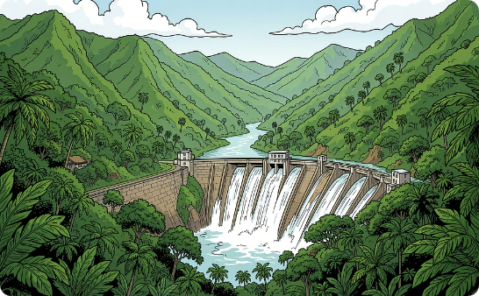
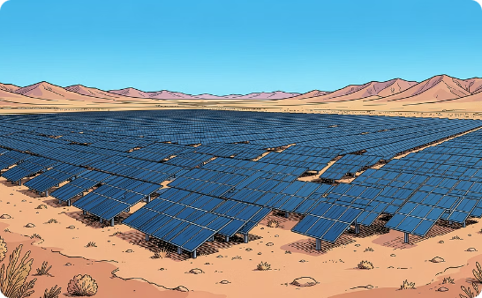
Hacia el futuro: La Hoja de Ruta de la transición energética
Bolivia debe tener energía eléctrica que provenga de fuentes renovables y verdes, reduciendo la dependencia del gas natural.
Expansión Hidroeléctrica
Cuenca | Potencial aproximado (MW)
Río Madera | 19.887
Río Grande | 3.884
Río Beni | 3.785
Según estimaciones oficiales, Bolivia posee un potencial hidroeléctrico técnicamente aprovechable cercano a 34.000 MW, 20 veces la demanda actual del país (Plan Eléctrico del Estado Plurinacional de Bolivia, 2025).
Bolivia es uno de los países que mayor radiación solar recibe en el mundo.
El promedio anual de radiación solar en Bolivia alcanza 2.700 Kwh/m²-año en el altiplano sur y 1.800 Kwh/m²-año en el oriente del país.
Alemania, líder en energía solar, tiene una radiación global horizontal de 1.000–1.200 Kwh/m²-año.
Bolivia, con una superficie tres veces más grande que la de Alemania.
Alberto Bonadona Cossío | Director General Ejecutivo del Servicio Nacional del Sistema de Reparto (SENASIR).
Notes:
Fuentes:
- https://fundacionsolon.org/2017/06/26/sit
https://www.researchgate.net/figure/Figura-3-Mapa-de-Radiacion-Solar-Media-Anual-para-Bolivia-kWh-m2-dia-Fuente-Elaborado_fig2_316636306uacion-de-la-energia-solar-en-Bolivia/

Slide 19
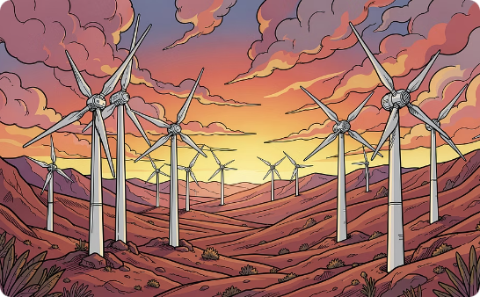
Hacia el futuro: La Hoja de Ruta de la Transición Energética
Energía Eólica
La energía eólica puede complementar la generación solar y hidroeléctrica, aportando diversidad a la matriz.
La energía eólica presenta menores costos y plazos de construcción que las mega hidroeléctricas.
¿En dónde está este potencial?
Cochabamba Mun. de Pocona.
Santa Cruz Mun. de Warnes y San Julián.
Tarija Mun. de Uriondo.
La energía eólica requirió una inversión de 1,71 MM USD por cada MW, frente a 2,57 MM en las mega hidroeléctricas.
Para generar energía eólica su construcción demora entre 2–3 años, frente a más de 8 años para las mega hidroeléctricas.
Alberto Bonadona Cossío | Director General Ejecutivo del Servicio Nacional del Sistema de Reparto (SENASIR).
Notes:
Nombre de los proyectos de Energía Eólica en ejecución por departamento:
Cochabamba: Qollpana I, Qollpana II y Qollpana III (proyectado).
Santa Cruz: Warnes I, Warnes II (proyectado), San Julián y El Dorado.
Tarija: La Ventolera.
La energía eólica requirió 33% menos inversión por MW que las mega hidroeléctricas (1,71 vs. 2,57 MM USD/MW).

Slide 20
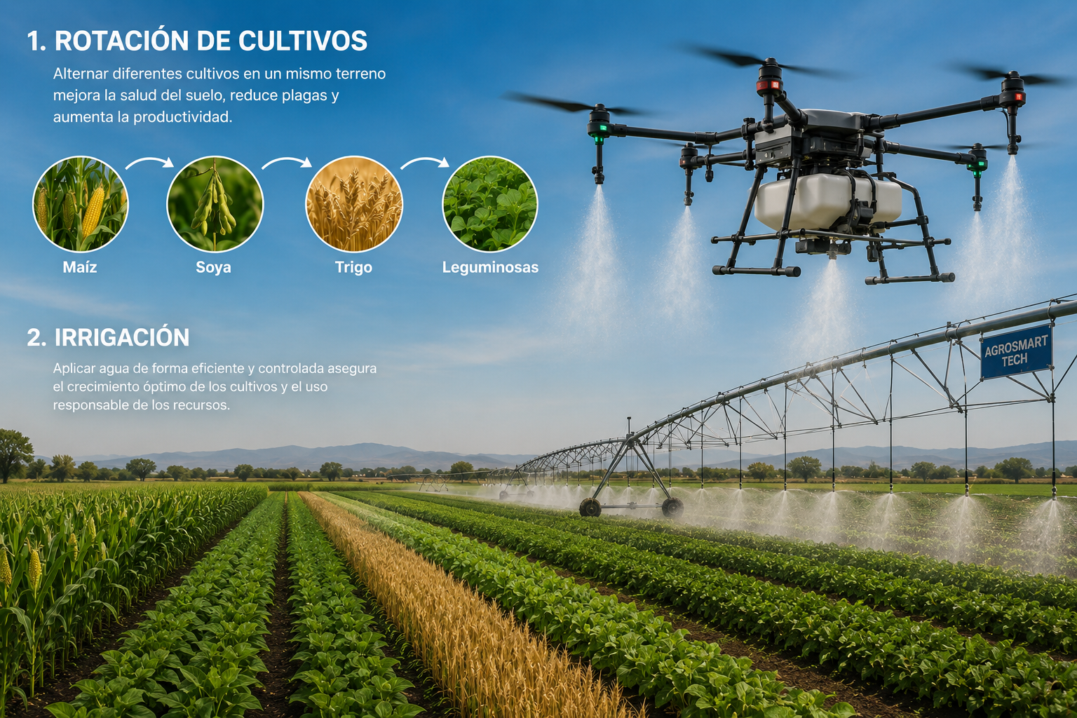
Energía
Irrigación
1
2
3
4
Bombas eléctricas
Producción
Agricultura de la precisión con Drones + IA
Sensores Lot con IA
Más trabajos seguros, formalizando el país
Más producción para Bolivia
Notes:
Con bombas eléctricas se puede:
1. Extracción de agua subterránea
2. Bombeo desde ríos, lagunas y represas
3. Alimentación de sistemas de riego tecnificado
6. Drenaje agrícola: En zonas con exceso de agua, las bombas sirven para drenar terrenos inundados. Reducir el nivel freático. Evitar daños a los cultivos por anegamiento.
__________________________________________________________________________________________
LA ENERGÍA TAMBIÉN PUEDE SER EXPORTADA, generando ingresos para el país.

Slide 21
Conclusiones
• La informalidad laboral en Bolivia es un problema estructural que afecta a más del 84% de los trabajadores y limita su acceso a seguros de salud contributivos, protección social y condiciones laborales seguras. La solución a la informalidad viene por el camino de la producción y no de soluciones administrativas.
• La agricultura, y las condiciones precarias de un comercio rudimentario (pre capitalista) concentran una gran parte de los trabajadores informales, sectores donde los riesgos laborales y de salud siguen siendo elevados.
• La evidencia nacional e internacional muestra que tecnologías como IA, drones, IoT y gemelos digitales pueden mejorar la productividad y reducir riesgos en salud y trabajo. En minería, la IA ya permite sistemas de alerta temprana y monitoreo en tiempo real, reduciendo accidentes y mejorando la seguridad laboral.
• Bolivia posee ventajas competitivas para el desarrollo tecnológico y energético, destacando su potencial hidroeléctrico, solar y eólico, recursos que pueden convertirse en la base para una transformación productiva sostenible, generadora de fuentes formales laborales y productora de divisas.
• El principal desafío no es solo incorporar tecnología, sino utilizarla para producir más y mejor, generar empleo formal, ampliar la cobertura de la seguridad social y mejorar la calidad de vida de los trabajadores bolivianos.

Slide 22


Gracias

